Slide 1
Lingua e letteratura latina docente: Marco Fernandelli
mfernandelli@units.it

Slide 2
Ennio, Annales

Slide 3
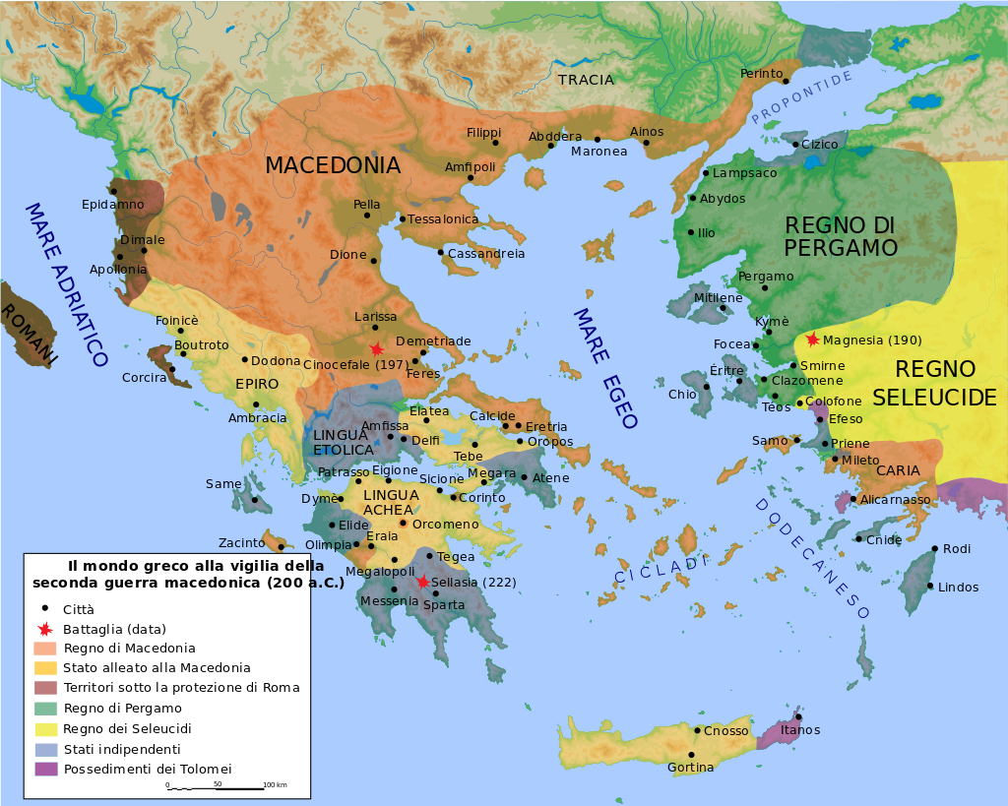
Pidna

Slide 4
Q. Ennii Annales
Ennius, et sapiens et fortis et alter Homerus, ut critici dicunt, leuiter curare uidetur quo promissa cadant et somnia Pythagorea (Hor. ep. II 1,50-52)*
I-III: dalla caduta di Troia alla fine della monarchia**
IV-VI: la conquista dell’Italia
VII-IX: le guerre contro Cartagine
X-XII: la conquista della Grecia
XIII-XV: le guerre in Asia e in Etolia (trionfo di M. Fulvio Nobiliore)
XVI-XVIII: bella recentia
* Gli altri classici arcaici citati nei vv. ss. (53-62): Nevio, Pacuvio, Accio, Afranio, Plauto, Cecilio, Terenzio, Livio Andronico.
Hier. ROL III 130 poeta sublimis, non Homerus alter, ut Lucilius de Ennio suspicatur, sed primus Homerus apud Latinos.
** I: dalla partenza di Enea da Troia al compianto su Romolo morto

Slide 5
Videolezioni del dott. Arrighini
Apparato critico Ennio, Annales, ed. Skutsch
parte 1 (19 minuti) - Watch Video
parte 2 (27 minuti) - Watch Video
parte 3 (1 minuto) - Watch Video

Slide 6
Q. Ennii Annales, Liber I
**i
Musae, quae pedibus magnum pulsatis Olympum
i Varro LL 7.20 (RR 1.1.4); Seru. Aen. 11.660
Varr. LL 7.5 e 20: «in questo libro tratterò delle parole introdotte dai poeti […] 20 ‘Muse che con i piedi battete il suolo del grande Olimpo’ [‘Musae, quae pedibus magnum pulsatis Olympum’]. I Greci chiamano ‘Olimpo’ il cielo, mentre comunemente si dà questo nome a un monte della Macedonia; per questo sono portato a ritenere che le Muse ricevono il nome di ‘Olimpiadi’ [Olympiades]. Analogamente, infatti, a partire da altre località della terra sono chiamate Libetridi, Pipleidi, Tespiadi, Eliconidi».
Seru. ad Aen. 11.660: «Ennio rivolgendosi alle Muse ‘che con i piedi battete l’Olimpo’».
Varr. RR 1.1.4: «poiché gli dèi aiutano chi lo fa, comincerò invocandoli, ma non rivolgendomi alle Muse, come fanno Omero e Ennio [prius invocabo eos, nec ut Homerus et Ennius Musas], bensì ai dodici Dèi Consenti».

Slide 7
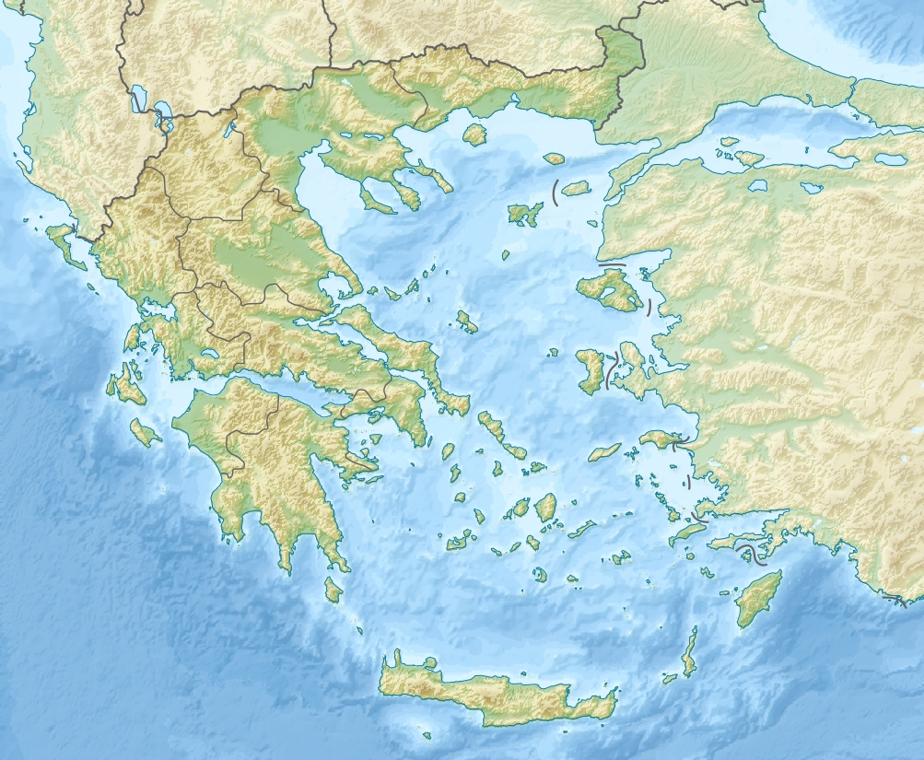
Olimpo
Parnaso
Elicona

Slide 8
Frequentativi (iterativi, intensivi)
habeo, es, habui, habitum, habere → habito, are: mi tengo sempre [in un luogo], abito
pello, is, pulsi, pulsum, are → pulso, are: batto/colpisco insistentemente
dico → dicto (intensità: dico abitualmente, detto)
capio → capto (conato: cerco di prendere)
video → visito* (intermittenza/consuetudine: vedo di frequente, visito)
volo → volito* (attenuazione: volteggio, svolazzo, volo qua e là)
*dai verbi in –ito questo suffisso si estende a temi del presente, per dare luogo a frequentativi
Specializzazioni:
cano: (canto e) suono→ canto: canto (e suono)
salio: (salto) → salto: ballo

Slide 9
*ii
somno leni placidoque reuinctus
**iii
uisus Homerus adesse poeta

Slide 10
** iv
[Lucr. I 112-119 + 120-126
Ignoratur enim quae sit natura animai,
nata sit an contra nascentibus insinuetur
et simul intereat nobiscum morte dirempta
an tenebras Orci uisat uastasque lacunas 115
an pecudes alias diuinitus insinuet se,
Ennius ut noster cecinit, qui primus amoeno
detulit ex Helicone perenni fronde coronam,
per gentis Italas hominum quae clara clueret;
… 117 come cantò il nostro Ennio che per primo dall’ameno Elicona | recò una ghirlanda di fronde perenni, tale | da brillare di splendida fama tra le genti italiche].
etsi praeterea tamen esse Acherusia templa 120
Ennius aeternis exponit versibus edens,
quo neque permanent animae neque corpora nostra,
sed quaedam simulacra modis pallentia miris.
unde sibi exortam semper florentis Homeri
commemorat speciem lacrumas effundere salsas 125
coepisse et rerum naturam expandere dictis.
120 sebbene Ennio narri, esponendolo in versi immortali, | che esistono anche gli spazi acherontei, per raggiungere | i quali non sopravvivono le anime né i nostri corpi, | ma solo certi simulacri di straordinario pallore; | di là narra essergli apparsa l’immagine di Omero | 125 perennemente glorioso, spargendo amare lagrime, | e avergli spiegato con parole la natura dell’universo (trad. L. Canali).

Slide 11
xi
Latos <per> populos res* atque poemata** nostra
clara> cluebunt***
* la poesia rende immortale il suo argomento, tanto più se la materia (res) è storica [Ennio è poeta e storico (rerum scriptor); cf. v. 206 scripsere alii rem, riferito a Nevio, autore di epos storico];
** parola che – così come Musae sostituisce Camenae (fr. i) e poeta sostituisce vates (fr. iii) – prende il posto di carmina (cf. Carmen belli Punici, l’epos di Nevio); Lucilio e Varrone distinguono poema (poema minore) e poesis (e.g. un intero epos, di cui gli Annales, dice Lucilio, offrono un esempio); una poesis è fatta di poemata (Cicerone parla di Lucreti poemata intendendo le parti unitarie – i libri? – che compongono il De rerum natura).
*** cfr. Lucr. I 119
gentis Italas hominum quae clara clueret [clueo (anche clueor: essere inteso, avere un nome → esistere, essere); cfr. gr. κλέος, kléos].

Slide 12
Q. Ennii Annales, Liber VII
** i
scripsere alii rem
vorsibus quos olim Faunei vatesque canebant
Cic. Brut. 71
E i nostri antichi versi, dove sono? Quelli
che una volta cantavano i Fauni e i vati, [quos olim Fauni vatesque canebant]
quando né le rupi delle Muse [cum neque Musarum scopulos]
né alcuno prima di me fu appassionato intenditore di lettere [nec dicti studiosus quisquam erat ante hunc]
Così dice di sé, e non mente nel vantarsi: giacché è proprio così. L’Odissea Latina è come un’opera di Dedalo… (trad. E. Narducci)
Varr. Lat. VII 36
«Versibus quos olim Faunei vatesque canebant»: Fauni dei Latinorum, ita ut et Faunus et Fauna sit; hos versibus quos vocant Saturnios in silvestribus locis traditum est solitos fari, <a> quo fando Faunos dictos. Antiqui poetas vates appellabant a versibus viendis.
Con quei versi che una volta usavano nel loro canto i Fauni e i vati. I Fauni erano divinità latine ed erano di due sessi: Fauno e Fauna; è tradizione che costoro nel cuore delle selve fossero soliti predire (fari) il futuro con quei versi che oggi chiamano saturni. Da questo verbo, cioè da fari, furono detti Fauni . Gli antichi chiamavano vati i poeti: vates è termine che viene da versus viere (intrecciar versi) (trad. A Traglia).

Slide 13
** iª
[cum] neque Musarum scopulos
nec dicti studiosus [quisquam erat] ante hunc
Cic. Brut. 75
E sarebbe una fortuna se ci restassero quei carmi in cui, come Catone lasciò scritto nelle Origini, ciascun convitato cantava, nel corso dei banchetti, le lodi dei personaggi famosi. E tuttavia la Guerra punica di quello, che Ennio annovera tra i vati e i fauni, ha come il fascino di un’opera di Mirone. 76 Sia pure Ennio, com’è senz’altro, artisticamente molto più maturo (perfectior); però se lo avesse disprezzato come fa mostra di fare, nel suo tener dietro a tutte le guerre non avrebbe tralasciato quella prima guerra punica, tanto accanita. Ma egli stesso ne spiega il motivo. «Altri» disse «hanno scritto in versi di questa vicenda («scripsere» inquit «alii rem versibus»); e ne han scritto magnificamente, anche se in uno stile meno elegante del tuo! E non deve apparire diversamente a te, che da Nevio molto hai mutuato (sumpsisti multa), se lo ammetti; oppure, se lo neghi, molto gli hai sottratto (surripuisti). (trad. E. Narducci)
dicti studiosus = φιλό-λογος, i.e.:
amante del discorrere, chiacchierone
amante della discussione filosofica, della dialettica (V-IV sec., Platone)
amante della letteratura, della cultura dello studio (IV sec., ambiente peripatetico)
studioso, scienziato (III sec., ambiente alessandrino), ideale alessandrino del letterato che coltiva molteplici attività letterarie e scientifiche, multiplici variaque doctrina (Svet. gramm. 10, sul grammatico Lucio Ateio Pretestato, soprannominato philologus).

Slide 14
ipotesi Skutsch:
[nam] neque Musarum scopulos escendit ad altos
nec dicti studiosus fuit Romanus homo ante hunc.
Nos ausi reserare
ipotesi Mariotti*:
scripsere alii rem
versibus quos olim Fauni vatesque canebant,
<ma non poterono avvicinarsi alla perfezione>
cum (=poiché) neque Musarum scopulos <alcuno
era stato in grado di salire>…
… nec dicti studiosus quisquam erat ante hunc.
nos ausi reserare <i fontes della poesia>.
*Scevola Mariotti, Lezioni su Ennio, Urbino 1991^{2,}, p. 67.

Slide 15
